Slide 1
Evolución de los portales de transparencia fiscal: lecciones y desafíos
Jorge Romero León
Marzo de 2017

Slide 2
Índice
1 - Metodología
2 - Hallazgos
3 - Áreas de oportunidad
4 - Recomendaciones

Slide 3
Metodología
80 países, valoración del equipo de investigación y expertos a cargo del índice de presupuesto abierto (Open Budget Index)
17 indicadores en un cuestionario con 40 preguntas, y escala de valor convertida 0 al 100 para cada indicador, con calificación promedio por dimensión en cada país (un-weighted, sin proporcionar; todos los indicadores tienen el mismo valor).
Detalles (con downloads en inglés)
http://www.internationalbudget.org/publications/digital-budgets-how-are-governments-disclosing-fiscal-information-online/

Slide 4
Metodología
Cuatro dimensiones:
  Alcance
  Accesibilidad
  Confiabilidad
  Retroalimentación

Slide 5
Metodología
Alcance – amplitud de la información publicada en línea: cuán completa y comprehensiva es la información presupuestaria y fiscal (incluyendo ingresos)
Accesibilidad – en qué medida se facilita el acceso público a la información, cuán fácil es acceder a ella y cuán fácil de comprender (incluye diagnóstico de las herramientas para interactuar con los datos, si los datos pueden ser leídos por herramientas tecnológicas y si se publica información para orientar a los usuarios a fin de interactuar con los datos)

Slide 6
Metodología
Confiabilidad – en qué medida se incorporan prácticas y herramientas que den certeza a los usuarios sobre la información y los datos publicados por gobiernos (incluye fecha de publicación, si se identifican las fuentes y un registro de los cambios realizados en el tiempo)
Retroalimentación – en qué medida se utilizan mecanismos para permitir a los usuarios responder a o preguntar sobre la información presentada (incluye una valoración de las formas de solicitar asistencia y guía por parte de los usuarios, y registro de estadísticas de uso)

Slide 7
Metodología
Distinguimos datos de información, y valoramos si la plataforma estaba diseñada con diversos usuarios en mente (en cuyo caso se trata de un portal) o como página de ministerio o secretaría sin mayor consideración por los tipos de usuarios, no estatales, de la plataforma (en cuyo caso se trata de un sitio web).
En casi todos los casos consideramos dos o más sitios web y/o portales.

Slide 8
Hallazgos
Muy pocos países—sólo 3—se desempeñan bien o muy bien en las cuatro dimensiones (con calificaciones arriba de 60) – Francia, República de Kirguistán y Perú
  los tres publican información por medio de páginas ministeriales y portales, y la información fiscal está vinculada a las bases de datos de sus sistemas de información fiscal (sistemas de información de gestión financiera o Fiscal Management Information Systems)
En general, los países tienen mejor desempeño en la dimensión de alcance, que en las de accesibilidad y confiabilidad, y mejor en accesibilidad que en confiabilidad.
Casi todos los países tienen un mal o muy mal desempeño en retroalimentación, a pesar de lo básico de nuestros indicadores en la materia

Slide 12
Hallazgos
Calificación promedio por dimensión

Slide 13
Hallazgos
Calificación promedio con y sin portal

Slide 14
Hallazgos
Si agregamos accesibilidad y confiabilidad encontramos cuatro grupos distintos:
Un reducido grupo de países con mejor desempeño (top performers) con calificación muy alta en alcance (más de 80), y relativamente alta en accesibilidad y confiablidad (más de 60)
Países con calificación muy alta en alcance pero menos o mucho menos en accesibilidad y confiabilidad
El grupo más grande, con países de calificación intermedia baja (entre 30 y 60) en alcance, accesibilidad y confiabilidad
El grupo de países opacos con calificación menor a 30 en todas las categorías, que no publica ni siquiera información presupuestaria básica

Slide 15
Cruce entre ‘alcance’ y promedio de accesibilidad/confiabilidad

Slide 21
Áreas de oportunidad
Las principales áreas de oportunidad para países con buen alcance de información son evidentes:
Robustecer las características de la publicación en línea que generan certidumbre y confianza en los usuarios (confiabilidad), incluyendo publicación de fuentes y registro de cambios en las bases de datos; ‘datestamp’ o datos de identificación de la información generada por herramientas de búsqueda y visualización; e información histórica.
Crear mecanismos de retroalimentación y hacerlos visibles en la página – idealmente adaptando las mejores prácticas (usar varias formas de contacto, hacer público el registro de la interacción, crear una comunidad de práctica).

Slide 22
Áreas de oportunidad
Dos áreas de oportunidad no evidentes son resultado de la existencia de una amplia diversidad de plataformas en casi todos los países:
Crear y hacer visibles vínculos entre las distintas plataformas (cross-referencing), especialmente donde hay plataformas de datos abiertos.
Donde la información oficial del ciclo presupuestario no es parte de la información usualmente consultada en el portal (e.g. la cuenta pública, o los presupuestos modificados), es necesario vincularla.

Slide 23
Recomendaciones
Construir condiciones de accesibilidad primero, y confiabilidad inmediatamente después. Especialmente donde ya hay bases de datos públicas, crear una lista de fuentes y un registro de cambios no es difícil.
Tener en mente que hay diversos usuarios, y necesidades. Generar condiciones para atender estas necesidades por distintos medios.
Donde haya datos abiertos, hacerlos visibles. En todos los lugares de ‘amplia consulta’, vincular los documentos oficiales del ciclo presupuestario.
Crear una comunidad virtual.

Slide 25
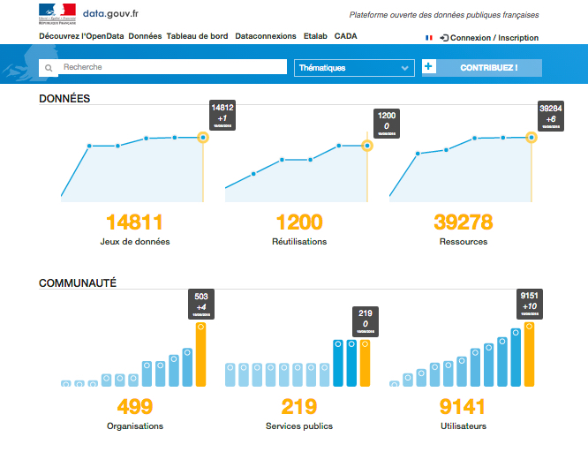

Slide 26
Índice
1 - Metodología
2 - Hallazgos
3 - Áreas de oportunidad
4 - Recomendaciones

Slide 27
¡Muchas gracias! http://internationalbudget.org http://fundar.org.mx jorgeromeroleon@gmail.com jromero@rimisp.org

